Slide 1



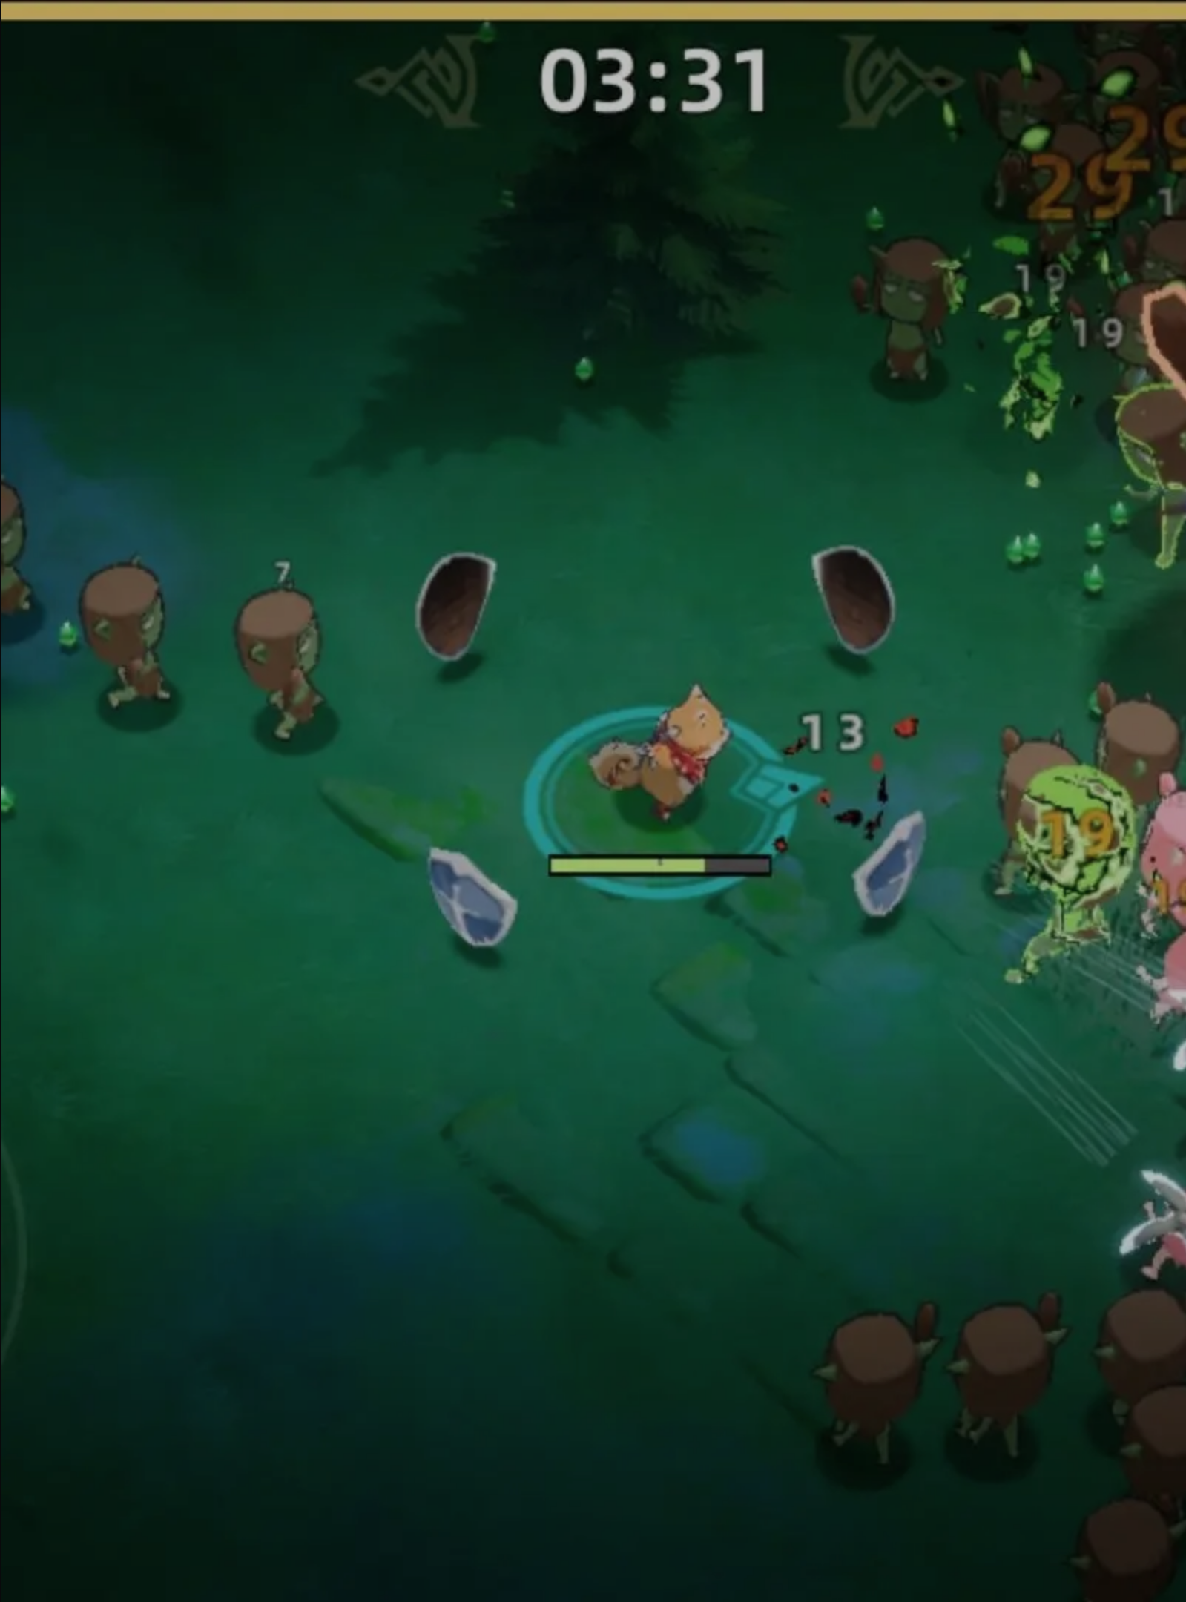
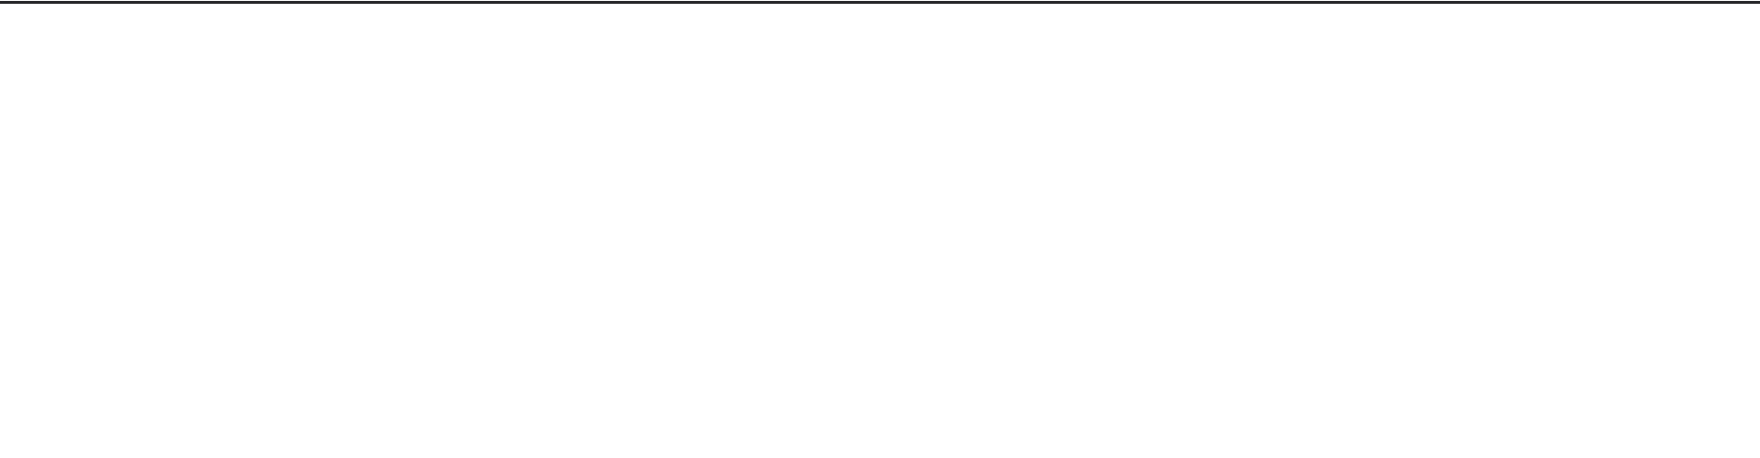
GAME DEVELOPMENT PROJECT
SURVIVE 10 MINUTES
3D 뱀서류 로그라이크 게임 기획안
ENGINE
GENRE
Unity 3D
3D Auto Attack Roguelike
(뱀서류 – 뱀서라이크)
DEVELOPER
PERIOD
1인 개발 (Solo Project)
4주 (2026.02.01 ~ )
예시 사진 :THE FOREST SURVIVAL
Page 01 / 12

Slide 2


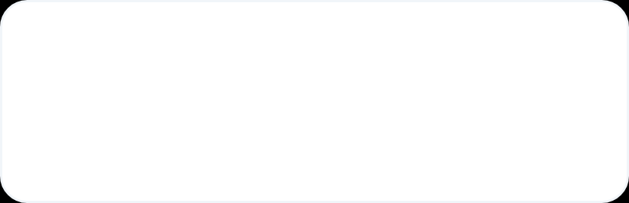
















프로젝트 개요 및 게임 컨셉
Unity 기반 3D 뱀서류 게임의 핵심 컨셉과 참고 게임 분석
Engine
Genre
Platform
Target
Unity 3D
3D 뱀서라이크
PC (Steam)
캐주얼 게이머
CORE CONCEPT
플레이어는 이동만 조작하고, 자동 공격과 성장을 통해 몰려오는 적으로부터 10분간 생존하고 보스를 처치한다.
01
Vampire Survivors
02
Mega Bonk
핵심 루프: 적 처치 → 경험치 → 강화 선택의 반복 재미
3D 전투 방식: 쿼터뷰 카메라 및 3D 그래픽 활용 방식
검증된 대중성: 스팀 긍정적 평가 98%의 장르 원조
스테이지 설계: 엘리트 및 보스 몬스터의 새로운 구조
Survive 10 Minutes Project Proposal
Focus: Simple Control & Growth Choice
Page 02 / 12

Slide 3












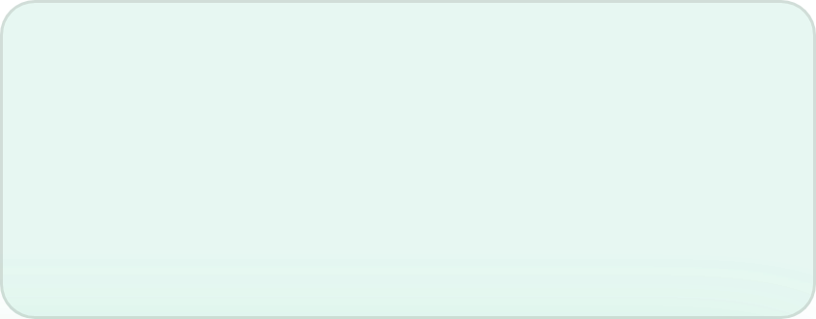





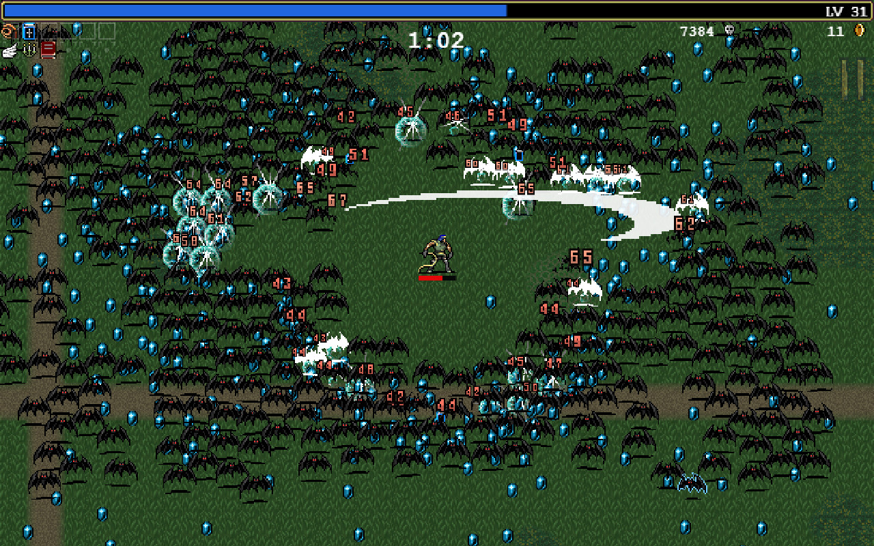





핵심 게임 루프
Core Loop: 조작 부담 최소화와 성장 선택의 재미를 중심으로 설계
STEP 01
STEP 02
STEP 03
STEP 04
게임 시작
플레이어 이동
적 무리 등장
자동 공격 발동
STEP 05
STEP 06
STEP 07
STEP 08
적 처치 / EXP
레벨업 / 강화
난이도 상승
루프 반복
GAME OVER
플레이어 HP가 0에 도달할 경우
STAGE CLEAR
진행 시간 10분 보스 처치 시
핵심 전투 메커니즘: 대규모 적 무리와의 교전
SYSTEM DESIGN // CORE LOOP ANALYSIS
Page 03 / 12

Slide 4






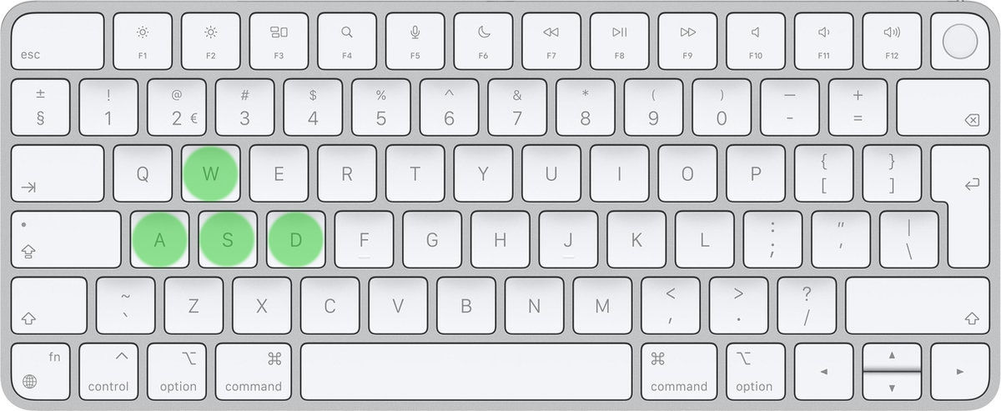







조작 및 전투 시스템
간편한 조작으로 즐기는 고밀도 자동 전투 메커니즘
CONTROL & COMBAT
이동 시스템
자동 전투 로직
공격 메커니즘
방어 및 무적
• 히트스캔 n종: 즉발형 정밀 공격
피격 시 0.5초간 무적 시간 부여
* 추후 스텟 강화 가능
• 투사체 n종: 물리 충돌 데미지
• 쿨타임 기반: 무기별 독립 사이클
타겟팅 우선순위
핵심 목표
WASD 이동 조작
가장 가까운 적(Closest Enemy) 자동 타겟팅
"조작 부담 최소화, 성장 선택의 재미 극대화"
마우스 없이 키보드로 직관적 회피 및 이동
카메라 뷰
반자동 회전 쿼터뷰(마우스 우클릭) 플레이어 위치를 추적하며 가독성 높은 시야 확보
Page 04 / 12

Slide 5





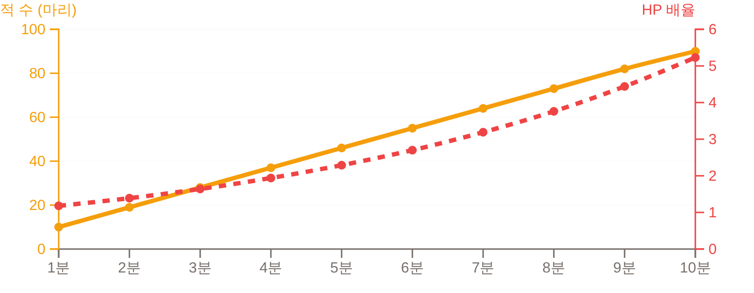

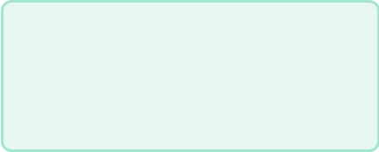



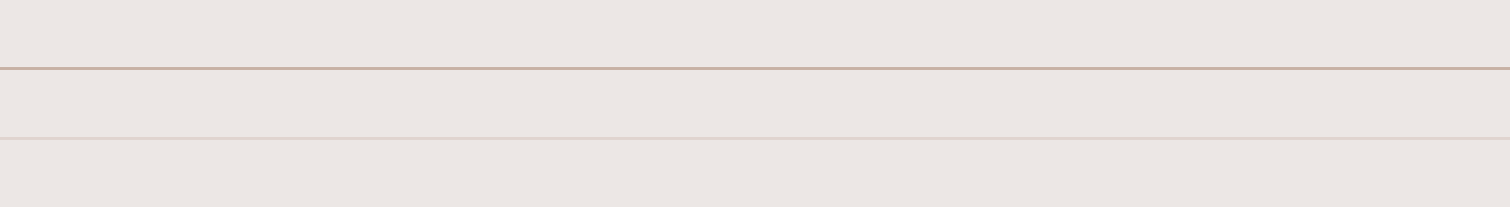







성장 및 적 시스템
SYSTEM DESIGN
로그라이크 강화 메커니즘과 지수적 난이도 밸런싱
캐릭터 성장 (Roguelike Upgrade)
적 시스템 및 난이도 곡선
강화 방식
Lv. Up
Choice
Power Up
경험치 획득
3개 중 1개 선택
스킬/스텟 강화
주요 스텟 종류
공격력
ATK
공격 속도
SPD
시간 (분)
1
3
5
7
9
10
이동 속도
MOVE
최대 체력
HP
적 수 (마리)
10
28
46
64
82
90
HP 배율 (x)
1.18
1.64
2.29
3.19
4.44
5.23
* 스킬 최대 레벨(5Lv) 달성 시 등장 제한 * 동일 계열 스텟 중복 등장 제한으로 다양성 확보
SPAWN LIMIT
HP SCALING
분당 선형 증가 (Max 90)
분당 1.18배 곱연산 증가
3/6/9분
엘리트 등장 (HP 3.0 ~ 4.5배)
10분
최종 보스 등장 (일반 HP 15배)
SURVIVE 10 MINUTES DEVELOPMENT PLAN
CHARACTER GROWTH
ENEMY SCALING
PAGE 05 / 12

Slide 6













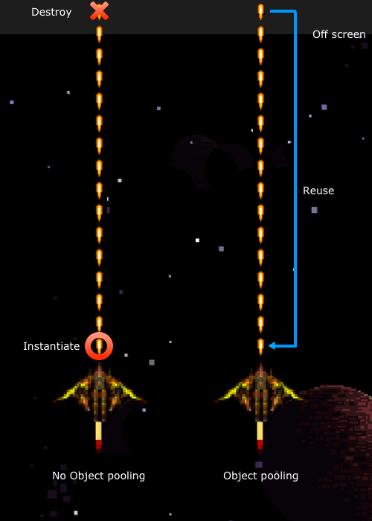














기술적 아키텍처
Unity 기반 데이터 중심 설계와 대규모 전투 최적화 구조
핵심 기술 스택
시스템 구성도
성능 최적화: Object Pooling
GameManager
Unity 3D
C# (OOP)
PlayerController
WeaponSystem
SO Data
Pooling
EnemyManager
Spawn Mgmt
Difficulty
Pooling
Target Enemy Cap
90 Units
설계 방향성
런타임 중 Instantiate/Destroy 부하를 방지하기 위해 투사체 및 몬스터 객체를 미리 생성하여 재사용합니다.
UpgradeManager
UIManager
데이터와 로직의 완전한 분리 (SO 기반)
Update() 호출 최소화 (Event-Driven)
DamageSystem
신규 무기/적 추가 시 코드 수정 최소화
ROBUST ARCHITECTURE
SURVIVE 10 MINUTES TECH_DOC_V1.0
•
HIGH PERFORMANCE
•
SCALABILITY
Page 06 / 12

Slide 7








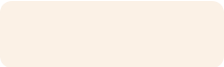

개발 일정 및 범위
4주간의 1인 개발 마일스톤 및 핵심 구현 범위 정의
DEVELOPMENT TIMELINE
1주차
2주차
3주차
4주차
이동 / 기본 전투
무기 시스템 / 풀링
성장 / 웨이브
최적화 / 폴리싱
Player, Controller, WASD
Weapon System, Pooling
Upgrade UI, Enemy Waves
Final Debug, Balancing
개발 포함 범위 (Scope In)
MVP Features
개발 제외 범위 (Scope Out)
Post-Launch
플레이어 캐릭터 (1종)
적 타입 (4종)
스토리 및 내러티브 요소
공격 스킬 (5종)
보스 몬스터 (1종)
핵심 메카닉 구현에 집중하기 위해 제외
스텟 강화 (4종)
플레이 타임 (10분)
온라인 및 멀티플레이 기능
싱글 플레이어 생존 경험 최적화
모바일 플랫폼 빌드 및 최적화
PC 플랫폼 우선 개발
PROJECT: SURVIVE 10 MINUTES
CONFIDENTIAL - INTERNAL USE ONLY
PAGE 07 / 12

Slide 8









리스크 관리 및 프로젝트 목표
08 / 12
주요 개발 리스크 대응 전략과 최종 프로젝트 달성 목표
RISK MANAGEMENT
PROJECT GOALS
Risk Item
Response Strategy
데이터 중심 구조 설계 역량 증명
유지보수와 확장이 용이한 데이터 기반 아키텍처 구축
일정 초과
핵심 루프 우선 구현, 부가 기능 후순위 배치
성능 저하
Object Pooling 적용, 동시 적 수 제한(90마리)
뱀서류 핵심 시스템 구현 경험 확보
자동 공격, 로그라이크 선택지, 웨이브 시스템 구현
밸런스 붕괴
경험치/체력 계수 데이터화 및 수치 조정 최적화
Unity 기반 성능 최적화 경험 축적
대규모 적 처리 상황에서의 프레임 유지 및 메모리 관리
UNITY 3D PROJECT
SURVIVE 10 MINUTES
2026 STRATEGY
READY FOR DEVELOPMENT
Page 08 / 12

Slide 9



















09. UI 흐름
FLOW
사용자 경험을 위한 직관적인 화면 전환 및 HUD 구성
UI/UX ARCHITECTURE FLOW
스테이지 (HUD)
게임 오버 / 결과
로비 화면
HP 게이지
생존 시간 / 킬 수 획득 골드 표시
게임 시작 버튼 캐릭터/무기 확인
레벨 / 경험치
생존 시간
재시작
로비로
일시정지 (Pause)
레벨업 (Level Up)
스테이지 재시작
로비로 복귀
BGM 음량 조절
경험치 획득 시 강화 선택 UI 표시
게임 일시정지 후 스킬/능력치 3택 1
PROJECT: SURVIVE 10 MINUTES
page 09 / 12

Slide 10












10. 개발 일정
4주간의 단계별 마일스톤 및 핵심 개발 목표
WEEK 01
WEEK 02
이동 / 기본 전투
무기 시스템 / 풀링
플레이어 이동 시스템 (WASD)
다양한 공격 패턴 (범위, 연사 등)
기본 투사체 공격 메카닉
오브젝트 풀링 (Object Pooling) 최적화
쿼터뷰 카메라 리깅
데이터 기반 무기 스텟 정의
WEEK 03
WEEK 04
성장 / 웨이브
최적화 / 폴리싱
레벨업 및 무작위 강화 선택 시스템
프레임 드랍 방지 및 대규모 전투 최적화
시간 경과에 따른 적 웨이브 난이도 조절
전체적인 UI/UX 디테일 개선
경험치 젬 및 아이템 드롭 로직
밸런스 테스트 및 버그 수정
MILESTONE: SURVIVE 10 MINS
Page 10 / 12

Slide 11
















11. 추후 확장 아이디어
MVP 출시 이후 콘텐츠 다양성 및 리플레이 가치 확보 전략
스킬 및 시너지
다양한 캐릭터
스테이지 확장
속성 기반 스킬 종류 대폭 확장 특정 스킬 조합 시 발동되는 강력한 시너지 시스템 도입
고유 패시브와 시작 무기를 가진 다채로운 플레이어 캐릭터 추가 캐릭터별 특화 빌드 유도
다양한 지형지물과 기믹이 있는 테마별 스테이지 수 증가 환경 상호작용 요소 강화
영구적 성장 시스템
난이도 설정
획득한 골드를 활용한 기본 능력치 영구 업그레이드 및 특수 유물 해금 시스템을 통한 장기적인 플레이 동기 부여
하드코어 모드 및 난이도 선택 상위 난이도 전용 보상 체계 구축
Page 11 / 12

Slide 12

12. PROJECT GOALS
01
데이터 중심 구조 설계 역량 증명
확장성과 유지보수가 용이한 ScriptableObject 기반 아키텍처 구축
02
뱀서류 장르 핵심 시스템 구현 경험 확보
자동 공격, 로그라이크 강화, 무한 웨이브 등 장르 핵심 메카닉 완결
03
Unity 기반 성능 최적화 경험 축적
Object Pooling 및 연산 최적화를 통한 대규모 전투 성능 검증
CONCLUSION & SUMMARY
"본 프로젝트는 단기간 내 완성 가능한 범위에서 데이터 중심 설계와 대규모 전투 성능 최적화를 검증하는 것을 목표로 한다."
Page 12 / 12

